Slide 1
DDD: Responsabilité des composants et annotations spring
Team Concepteur PACT01

Slide 2

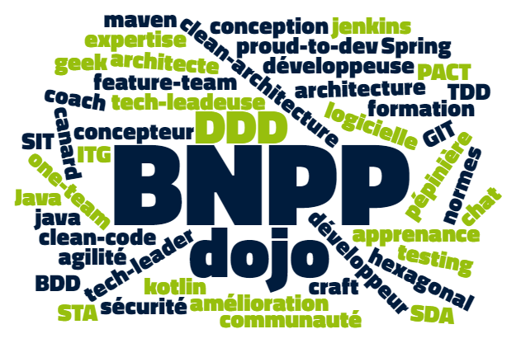
La Team Concepteur
Pilotage Architecture Cyber sécurité et Technologies
Concepteurs
Et animateurs du Dojo
Adriana Nitescu
Jimmy Sedo Savi
Julien Goullon
Romain Noel
Notes:
Bonjour à tous,
Présentation de l’équipe concepteurs transverses SIT, nos domaines d’activités et d’expertise.
Les messages
Clean DDD
LE dojo
Spring accélérateur
Le domaine et le reste du monde

Slide 3
D_{omain}D_{riven} D_{esign}
Responsabilité des composants
Et annotations Spring
Notes:
Aujourd’hui on va essayer de dissiper quelques mystères autour du DDD et des composants qu’on peu rencontrer dans cet ecosystème

Slide 4
Le DDD
c’est mettre les besoins métier
au cœur de tout
Notes:
Avant tout, le DDD c’est mettre les besoins au cours de tout
OK, mais comment on fait ? Techniquement, pragmatiquement, sur le terrain ?

Slide 5
Qui ? Quoi ? Comment ?

Slide 6

Qui ? Quels sont les composants mis en jeu Quoi ? Quelles sont les responsabilités des composants Comment ? ^{Quelle implémentation ?}

Slide 7
1 composant = 1 responsabilité = ?
Notes:
Vous connaissez tous le SRP, on essaye de l’appliquer systématiquement,
Mais pourquoi faire ?

Slide 8

1 composant = 1 responsabilité =
1 seule raison de changer
1 couplage faible
1 code facile à comprendre
Notes:
SRP
Et donc une facon de faire cela…

Slide 9
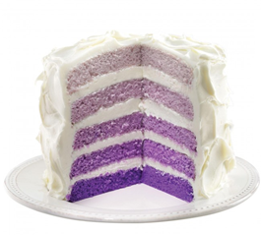
Architecture en ?
Notes:
Une architecture en gateau !
Ah non…
Une architecture en couche ?
On parle de layered architecture (cf blue book)

Slide 10
Exposition Application Domaine Infrastructure

Slide 11

Exposition
La porte ouverte
sur le monde extérieur

Slide 12
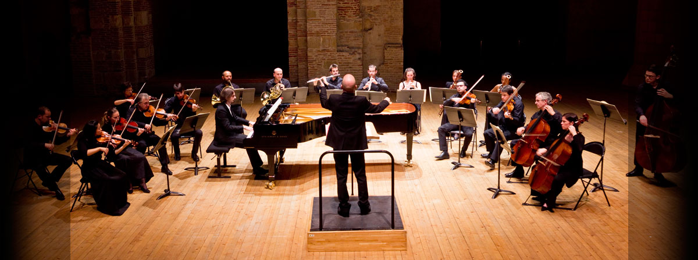
Application
L’orchestration du tout
Exposition
Domain
Infrastructure
Infrastructure
Application

Slide 13
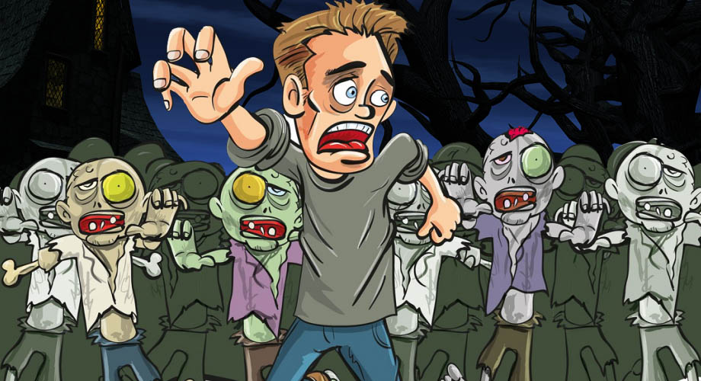
Domain
Persistance
REST
Framework
Domain
La logique métier
protégée du reste du monde
Notes:
Protéger le domaine du monde barbare

Slide 14
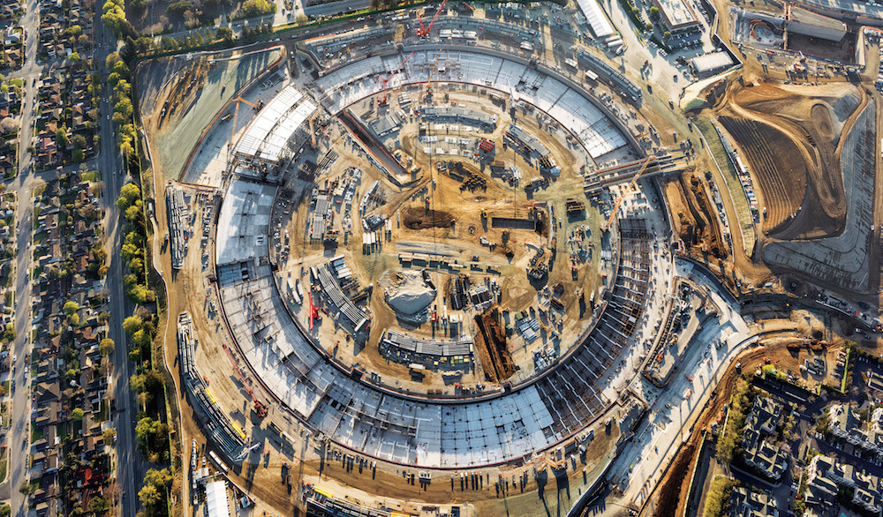
Infrastructure
Les implémentations,
les détails, la technique, la vraie !

Slide 15
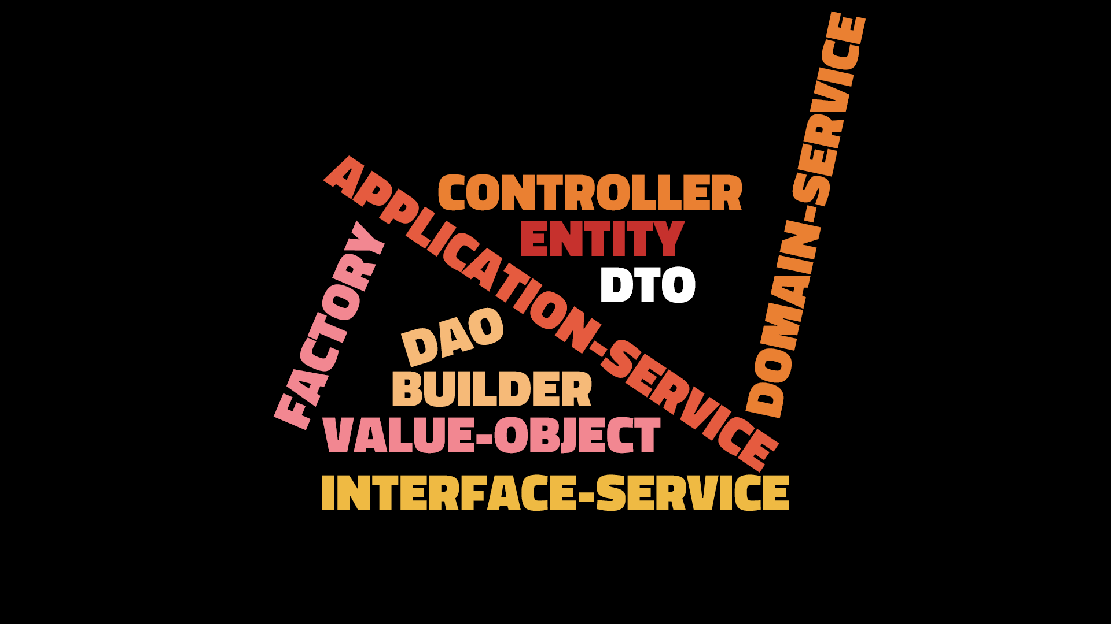
Notes:
Maintenant qu’on à nos couches et nos responsabiltiés, on entend toujours de nombreux termes

Slide 16

Notes:
Qu’est-ce que c’est que tout ca ??!!

Slide 17
Controller _{Le réceptionniste}
Responsabilité : réceptionner les requêtes extérieures
Habitat naturel : couche Exposition
Déclinaisons : contrôleurs REST, batch steps, …
Notes:
contrôleurs REST, batch steps (processeurs, writers, …), …

Slide 18

DTO = Data Transfert Object _{Le transporteur}
Responsabilité : Faire transiter les données depuis et vers l’extérieur
Habitat naturel : couche Application
## Un DTO n’est pas un objet du domain ##
Le domaine reste protégé du reste du monde
Notes:
Le pattern DTO -> sérialisation

Slide 19
Application Service _{Le chef} _{d’orchestre}
Responsabilité: Implémenter des use cases,
Déclarer les préoccupations techniques
Orchestrer
Habitat naturel : couche Application
Notes:
Caractéristiques
Composant de frontière
Déclare les préoccupations techniques (démarcation transactionnelle, sécurité, …)
Ses méthodes ont la granularité de l’use case.
Assure la coordination spécifique au use case des autres composants : VOs, entités, Domain Services, Repositories.
Un Application Service ne peut pas appeler un autre Application Service
Entrées/Sorties
L’Application Service convertit ce qui vient du modèle du domaine vers le Delivery Mechanism.
Patterns utilisés : Data Transfer Object, Commande

Slide 20


Repository _{Le collectionneur}
Responsabilité: Ensemble requêtable d’éléments d’un type donné
Habitat naturel : couche Domaine
Attention, seul le contrat est dans le domaine
L’implémentation habite dans l’infrastructure
Notes:
Repository associé plus exactement à un Aggregate Root

Slide 21
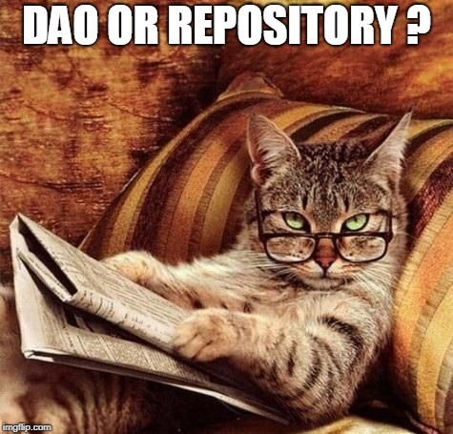
DAO
Composant technique
Sémantique technique
Repository
Elément du domaine
Sémantique métier
Notes:
DAO – CRUD, add/remove pas idempotentes
Repository – ensemble, set, add/remove idempotentes

Slide 22

Interface Service _{Le fournisseur}
Responsabilité: Offrir des services purement techniques pour répondre aux besoins métier
Habitat naturel : couche Domain
Ici aussi, seul le contrat est dans le domaine !
Notes:
Service qui représente des intentions métier dont la réalisation ne peut pas être décrite uniquement avec des objets du domaine.
Caractéristiques
Un Infrastructure Service est un service purement technique
Il s’agit d’une contingence informatique sur laquelle on n’a pas la main dessous
Il peut ne pas participer à la transaction

Slide 23

Nowadays in a Spring galaxy, not so far away…
Notes:
Et comment on fait ca avec du Spring ?

Slide 24

Controller
@RestController
+ paramètres: @RequestParam / @PathVariable
+ validation: @Validated (javax.validation)
Notes:
Spring = Framework DDD Friendly

Slide 25

Application Service
@Service
@Transactional ^{(en tant qu’initiateur)}
@Secured
Notes:
@autowired

Slide 26

Repository
@Repository
@Transactional ^{(en tant que participant)}
utilise les @Entity (modèle relationnel)
charge & persiste les données via JPARepository<@Entity>
adapte les @Entity aux entités du domaine (modèle métier)
Notes:
@autowired

Slide 27
Infrastructure Service
@Service (Implémentation d’un Interface Service)
Notes:
@autowired

Slide 28



Modèle relationnel
@Entity
Value Object
Entity
Aggregate Root
Repository
Domain Service
Interface Service
Factory
Builder
Application Service
@Service
@Transactional
@Secured
Adaptateurs Modèle relationnel <-> Modèle métier
Controller
@RestController
Repository Implémentation
& DAO
@Repository
@Transactional
Infrastructure Service
@Service
Delivery mécanisme
Uses cases métier
Logique métier
La technique
Notes:
http://www.fontspace.com/misprinted-type/dirty-ego

Slide 29

Domaine
0 % framework
0 % leak technique
100 % métier
Clean DDD
Notes:
Domaine pure java, clean DDD

Slide 30
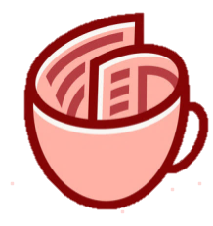
En tant que Collaborateur
Je veux m’inscrire à une session de formation organisée par le dojo
Afin d’améliorer mes connaissances sur un
sujet particulier
Mokuroku目録
Catalogue de formation du dojo
Notes:
目録

Slide 31


Live coding
Notes:
Catalogue de formation du dojo: Mokuroku (catalogue en japonais)
Clean DDD
Complétion de la couche exposition
Rest controller
Complétion de la couche application
Service et transactions
Complétion de la couche infra
Entity
Demo
Et ARC UNIT

Slide 32


Slide 33


Slide 34

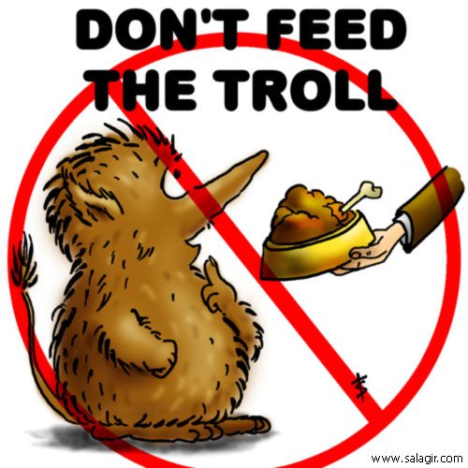

Notes:
Les repository qui font des IO et des effets de bords
Les entity dans le domaine ?
Utilisation de framework de mapping orika etc…
Constructor vs Builder
Mode fluent

Slide 35

Les @Entity JPA
dans le domaine
Domain + @Entity = ?

Slide 36
Constructeur
vs
Builder / Factory

Slide 37

Ou est la frontière des effets de bords ?

